Slide 1

研究进展报告
姓名：李云潼
2026年04月09日~2026年04月16日

Slide 2
汇报提纲
1
本周进展成果
2
下周重点工作

Slide 3
本周进展
进展1：工作集成实验效果
不同网络条件下，不同模型采用全套通信优化方案的收益：
bitscom + hierachical pipelined all-reduce + polar-sgd
 | 10Mbps | 100Mbps | 500Mbps | 1000Mbps | 2Gbps | 5Gbps | 10Gbps
resnet50 | 6.4x | 4.3x | 2.1x | 1.3x | 1.1x | 1.0x | 1.0x
yolov8n | 5.3x | 2.2x | 1.1x | 1.0x | 1.0x | 1.0x | 1.0x
Llama7b | - | - | - | 7.4x | 5.2x | 3.0x | 2.1x

Slide 4
本周进展
进展2：量化方法精度与性能实验
量化业内sota
量化系列：
quant8: ICLR spotlight，通过额外存储离群值来避免量化信息过度损失
1-bit Adam(Microsoft DeepSpeed)：兼容Adam优化器的1-bit训练
框架系列：
ZeRO++(Microsoft DeepSpeed)：实现了数据中心环境中跑ZeRO训练的集合通信流量降低
BitDP(26’AAAI HKUST)：实现了低比特训练中数据与通信库的兼容
方法优势——各优化维度共同作用实现的可落地方案
1. 采用随机舍入改善优化器稳定性，提高LLM训练精度
2. 将随机舍入量化结合块量化机制，进一步提升训练稳定性
3. 工程上实现专用通信后端，与量化机制结合，融合集合通信和低比特量化实现
4. 维护梯度锚点副本，传输梯度差值，降低量化值方差
5. 集成误差补偿机制
Notes:
BitsCom是本文方法，当前的图中采用全量4-bit训练+随机舍入量化+块维度量化，可看到，基本与基线训练保持高度一致，维持了无偏性

Slide 5
本周进展
进展2：量化方法精度与性能实验
本实验汇报对比方法
quant8(Facebook): ICLR spotlight，通过额外存储离群值来避免量化信息过度损失
PowerSGD(NIPS EPFL)：low-rank 代表性方法，业内认可度高，通过低秩分解降低通信量
TopK(ICLR HKUST)：稀疏化代表性方法，业内认可度高，通过仅传输前K个绝对值最大数值降低通信量，但难以和高效通信规约方法集成
本方法bitscom
Notes:
BitsCom是本文方法，当前的图中采用全量4-bit训练+随机舍入量化+块维度量化，可看到，基本与基线训练保持高度一致，维持了无偏性

Slide 6
本周进展
进展2：量化方法精度与性能实验
ResNet50 下：各类压缩方法所对应final loss，精度（语言模型对应 perplexity，分类模型对应 acc，mAP50）
训练配置：2 节点，4 GPU 每节点，跨节点 8 DP 并行训练，100 mbps训练
 | None | quant8 | topk | powersgd | bitscom-4bit
Acc | 62.0% | 49.2% | 35.1% | 31.4% | 60.9%
final loss | 1.4099 | 1.6632 | 2.0670 | 2.2090 | 1.4290
avg time per step | 1246.74 ms | 462.16ms | 385.91ms | 367.43ms | 289.94ms

Slide 7
本周进展
进展2：量化方法精度与性能实验
yolov8n 下：各类压缩方法所对应final loss，精度（语言模型对应 perplexity，分类模型对应 acc，mAP50）
训练配置：2 节点，4 GPU 每节点，跨节点 8 DP 并行训练，10 mbps训练
 | None | quant8 | topk | powersgd | bitscom-4bit
mAP50 | 94.3% | 93.1% | 93.8% | 83.3% | 94.0%
final loss | 12.7389 | 12.8372 | 11.9703 | 19.4258 | 12.8021
avg time per step | 1131.29ms | 480.70ms | 356.32 | 625.46 | 213.45ms
Notes:
bitscom-4bit 最快；topk 通信量也小，但稀疏索引/聚合有额外开销，所以慢于 bitscom；quant8 大约是 dense 的 1/4 通信量但仍有量化/反量化开销；powersgd rank=2 对 YOLO 这类小模型收益有限且重构开销偏高。

Slide 8
本周进展
进展2：量化方法精度与性能实验
Llama7B 下：各类压缩方法所对应final loss，精度（语言模型对应 perplexity，分类模型对应 acc，mAP50）
训练配置：2 节点，8 GPU 每节点，跨节点 2 DP 并行，节点内 8 PP 并行，2 Gbps训练
 | None | quant8 | topk | bitscom-4bit
PPL | 69.69 | 102.50 | 129.35 | 69.72
final loss | 4.2440 | 4.6299 | 4.8625 | 4.2445
avg time per step | 6296.43ms | - | - | 1210.85ms
Notes:
bitscom-4bit 最快；topk 通信量也小，但稀疏索引/聚合有额外开销，所以慢于 bitscom；quant8 大约是 dense 的 1/4 通信量但仍有量化/反量化开销；powersgd rank=2 对 YOLO 这类小模型收益有限且重构开销偏高。

Slide 9
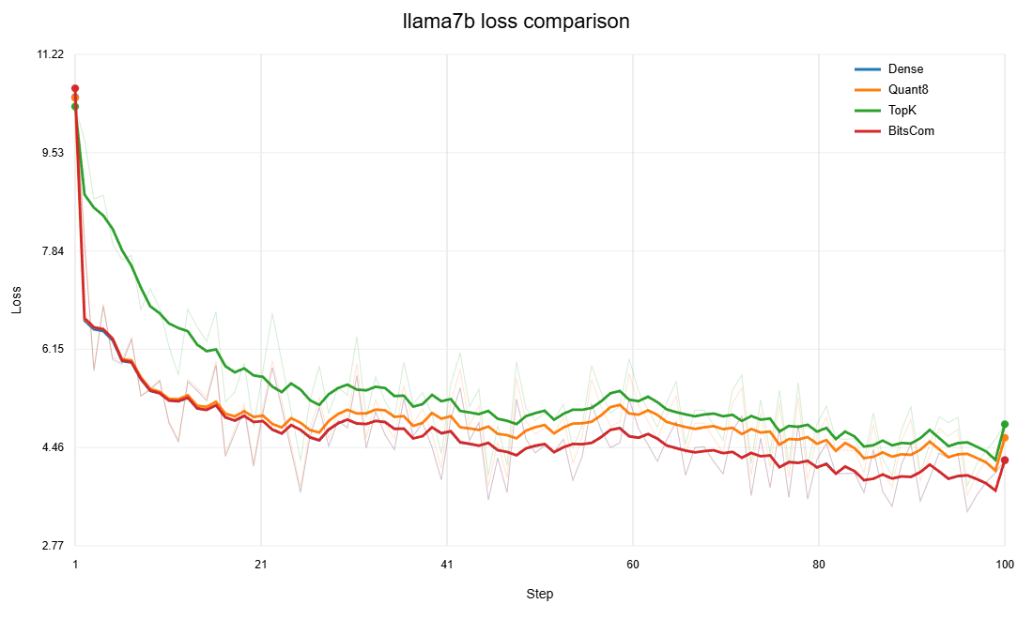
本周进展
进展2：量化方法精度与性能实验
Llama7B 天数平台精度曲线
Notes:
BitsCom是本文方法，当前的图中采用全量4-bit训练+随机舍入量化+块维度量化，可看到，基本与基线训练保持高度一致，维持了无偏性

Slide 10
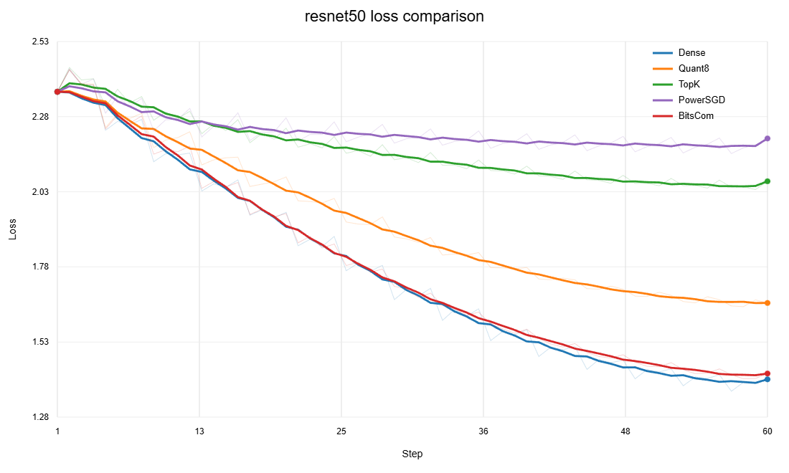
本周进展
进展2：量化方法精度与性能实验
resnet50 天数平台精度曲线

Slide 11
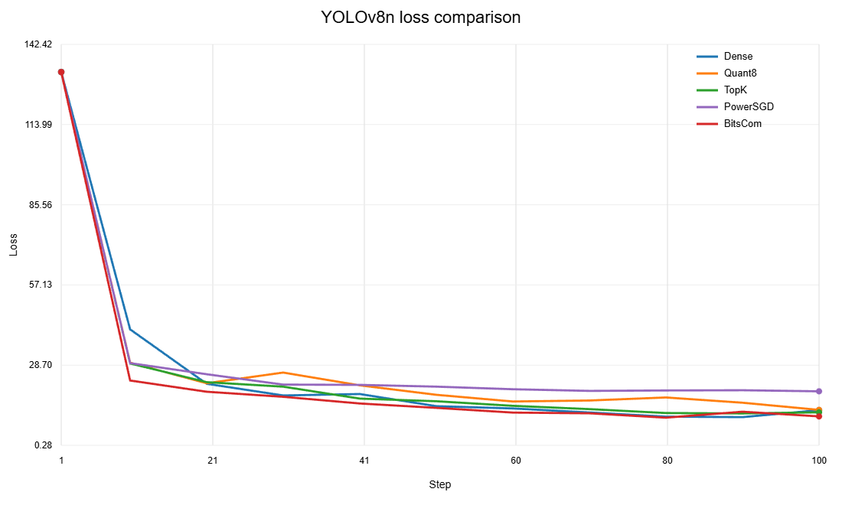
本周进展
进展2：量化方法精度与性能实验
yolov8n 天数平台精度曲线

Slide 12
本周进展
进展3：集合通信性能实验
Hierarchical pipelined allreduce性能：
nccl: 基线方法，直接运行nccl 运行环境：天数集群 2 节点，4 GPU 每节点，运行带宽10Gbps
nccl: 基线方法，直接运行nccl
collnet：分层all-reduce方法，现有针对分层网络集合通信的sota方法
Hier-pp allreduce：结合分层all-reduce通信，划分分层all-reduce为local reduce，inter all-reduce，local broadcast三个阶段，并通过划分数据块并设置多流通信的方式，将三个集合通信阶段在多流间并行起来
 | 4.19Mb | 16.78Mb | 67.11Mb | 134.22Mb
nccl | 13.69ms | 34.87ms | 121.16ms | 242.35ms
collnet | 69.13ms | 64.38ms | 86.23ms | 97.68ms
Hier-pp ar | 17.65ms | 20.30ms | 33.52ms | 52.09ms

Slide 13
本周进展
进展3：集合通信性能实验
Hierarchical pipelined allreduce性能：
 | 4.19Mb | 16.78Mb | 67.11Mb | 134.22Mb
nccl | 0.31gbps | 0.48gbps | 0.55gbps | 0.55gbps
collnet | 0.06gbps | 0.26gbps | 0.78gbps | 1.37gbps
Hier-pp ar | 0.24gbps | 0.83gbps | 2.00gbps | 2.57gbps
nccl: 基线方法，直接运行nccl
collnet：分层all-reduce方法，现有针对分层网络集合通信的sota方法
Hier-pp allreduce：结合分层all-reduce通信，划分分层all-reduce为local reduce，inter all-reduce，local broadcast三个阶段，并通过划分数据块并设置多流通信的方式，将三个集合通信阶段在多流间并行起来

